Slide 1

Әл-Фараби атындағы Қазақ Ұлттық университеті
Жалпы және қолданбалы психология кафедрасы
Дәріс 15. Қазақстандық психология ғылымында тұлғааралық қарым-қатынас психологиясының өзекті мәселелері мен бағыттары
Дәріскер: Психология ғылымдарының докторы, профессор Тоқсанбаева Н.К.

Slide 2
Тұлғааралық қарым-қатынас: қазақ мәдениетіндегі тарихи тамыры
Қазақ халқының қарым-қатынас мәдениеті ғасырлар бойы қалыптасқан дәстүрлерге негізделген. Әсіресе, "жеті ата" қағидасы мен туыстық қатынастар жүйесі ұлттық психологияда ерекше орын алады.
1
2
Туыстық қатынастар
Дәстүрлі нормалар
«Жеті ата» қағидасы — қазақ қоғамындағы туыстық қатынастардың негізгі діңгегі. Ол әрбір адамның тек жеті атаға дейінгі ата-бабасын біліп қана қоймай, сол арқылы бүкіл руластарымен байланысын сезінуін қамтамасыз етеді. Бұл жүйе ұрпақтан ұрпаққа жалғасқан қарым-қатынас мәдениетінің, бірлік пен ынтымақтың негізі болып табылады.
Отбасылық және әлеуметтік қарым-қатынастардағы дәстүрлі нормалар, мысалы, үлкенге құрмет, кішіге ізет көрсету, қонақжайлылық, ата-ананың ақылын тыңдау сияқты қағидалар қазіргі заманға сай бейімделіп, жаңа формаларға ие болуда.

Slide 3

Қазақ отбасылық рәсімдері мен этикетінің психологиялық рөлі
Қазақ отбасындағы рәсімдер мен этикет тек әдет-ғұрып емес, сонымен қатар тұлғааралық қарым-қатынастың психологиялық тетіктерін қалыптастыратын маңызды элементтер.
Мейрманова мен Баудиярова зерттеуі: Дәстүрлі және қазіргі этикет нормаларының трансформациясы қазақстандық қоғамдағы өзгерістерді көрсетеді. Бұл зерттеулер қарым-қатынас этикетінің заманауи жағдайларға қалай бейімделіп жатқанын талдайды.
Моральдық тәрбие: Отбасылық қарым-қатынастағы моральдық тәрбиенің психологиялық негіздері – балалардың құндылықтарды, этикалық нормаларды және әлеуметтік дағдыларды меңгеруінде шешуші рөл атқарады.

Slide 4

Қазақ дәстүрлі отбасылық тойы: көп буынды қарым-қатынас пен эмоциялық байланыс көрінісі
Қазақ халқының тойлары – тек мерекелік іс-шара ғана емес, сонымен қатар ұрпақтар арасындағы байланысты нығайтатын, эмоциялық жақындықты арттыратын бірегей әлеуметтік алаң. Мұнда үлкендердің даналығы мен жастардың жігері тоғысып, ұлттық құндылықтар мен отбасылық дәстүрлер берік орын алады. Әрбір той – бұл отбасы мүшелерінің бір-біріне деген сүйіспеншілігі мен құрметінің айқын көрінісі.

Slide 5


Қазіргі тұлғааралық қарым-қатынастың өзекті мәселелері
Модернизация және урбанизация
Отбасылық құрылымның өзгеруі
Заманауи үрдістер, яғни модернизация мен урбанизация қазақ қоғамындағы тұлғааралық қарым-қатынас стиліне айтарлықтай әсер етті. Дәстүрлі қарым-қатынас формалары жаңа, кейде батыстық үлгідегі қарым-қатынас модельдерімен алмасуда.
Некенің төмендеуі, ажырасу деңгейінің өсуі, жалғызбасты отбасылар санының артуы сияқты демографиялық өзгерістер отбасылық қарым-қатынас психологиясына жаңа міндеттер қойып отыр.

Slide 6
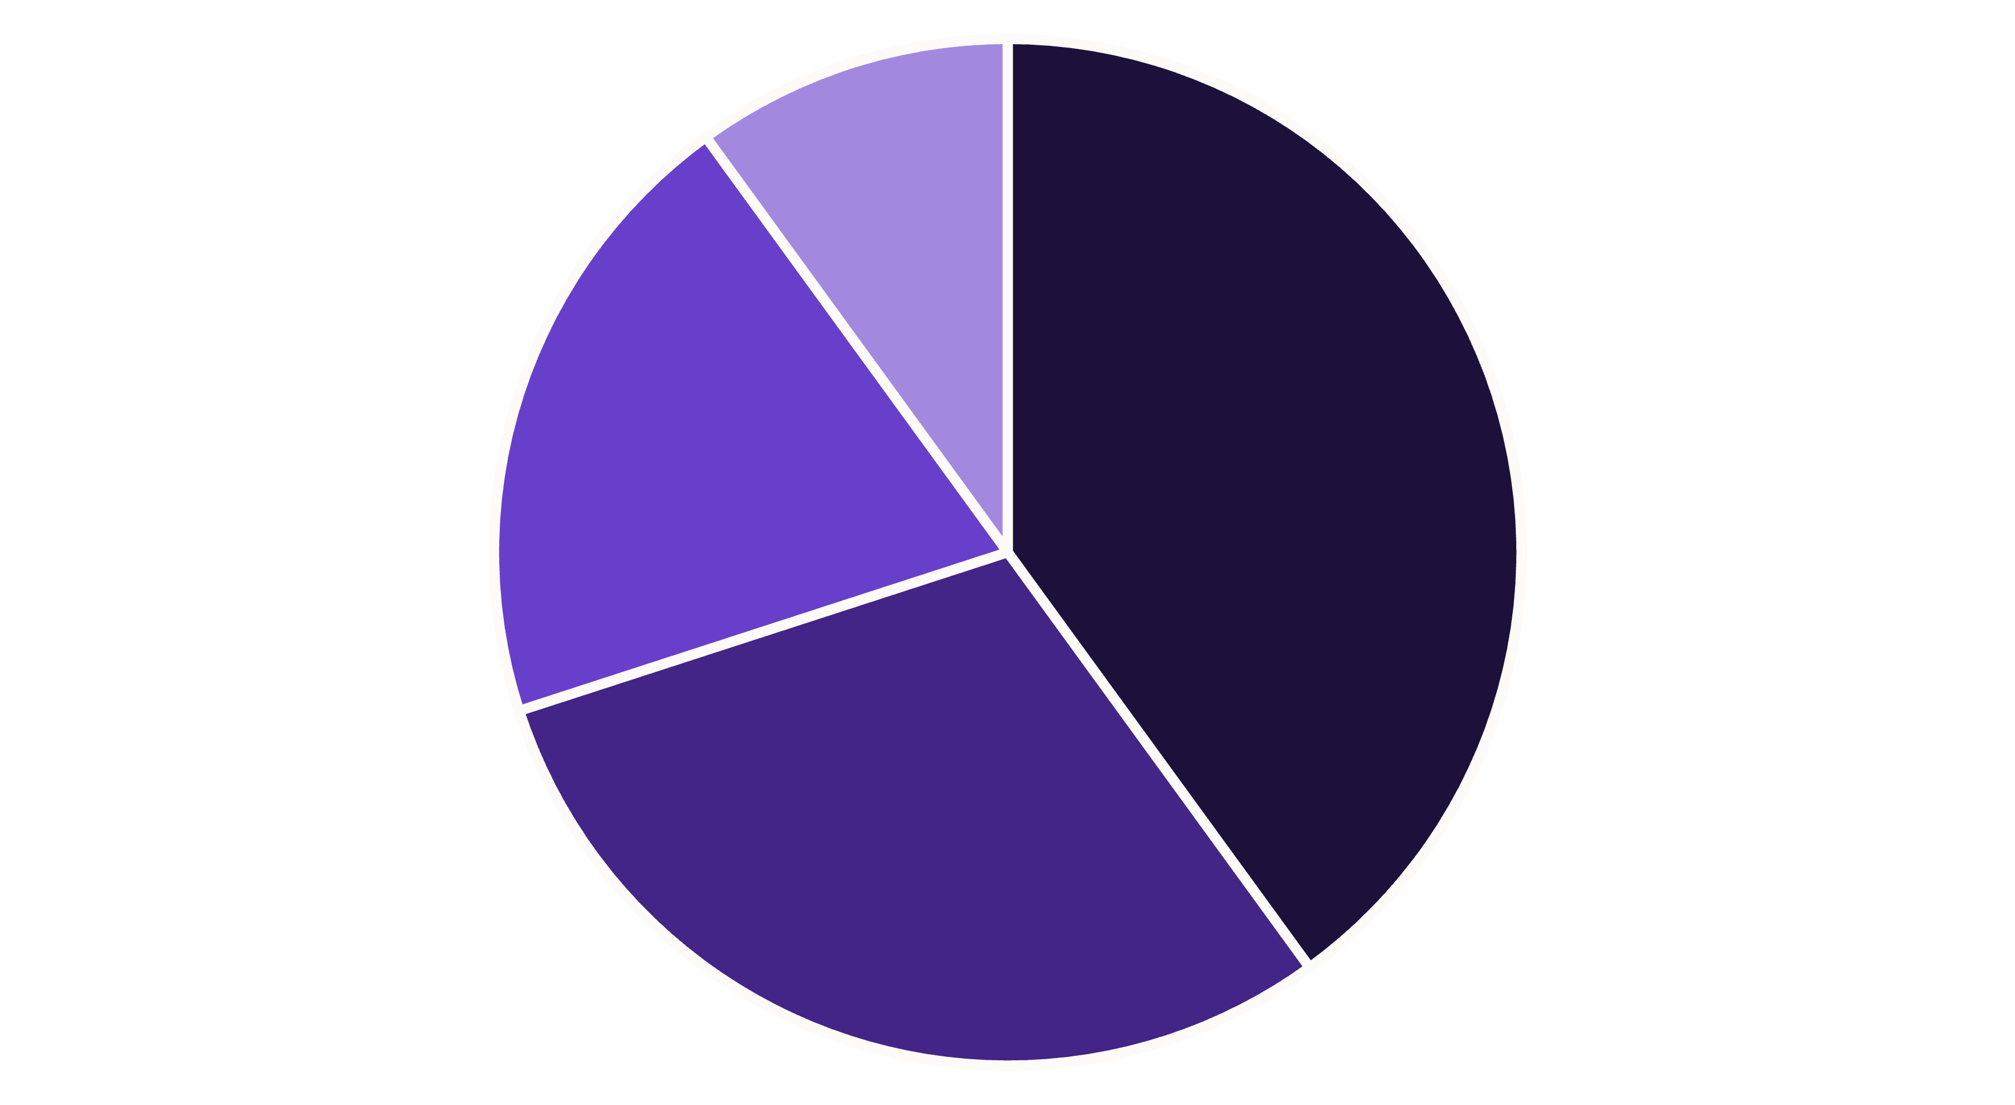
Қазақстандық психологиядағы тұлғааралық қарым-қатынас бағыттары
Этнопсихология
Коммуникация
Отбасы
Әлеуметтік
Қазақстандық психология тұлғааралық қарым-қатынастың көпқырлы аспектілерін зерттеуге бағытталған. Әсіресе, ұлттық ерекшеліктерді ескере отырып, этнопсихологиялық зерттеулер қарқынды дамуда. Рамазанов пен Садық зерттеулеріндегідей, интерактивті коммуникация мен диалогтық тәсілдердің маңызы артуда, бұл қазіргі қоғамдағы ашық және тиімді қарым-қатынастың негізі болып табылады.

Slide 7
Тұлғааралық қарым-қатынастағы заманауи зерттеу әдістері мен бағыттары
01
02
03
Психологиялық диагностика
Мәдени контекст
Практикалық қолданыс
Мәдени контексті ескере отырып, қарым-қатынас дағдыларын дамытуға бағытталған бағдарламалар әзірлеу қажет. Бұл бағдарламалар ұлттық ерекшеліктерді сақтай отырып, заманауи талаптарға сай болуы тиіс.
Теориялық білімдерді практикалық қолдану арқылы тұлғааралық қарым-қатынастың тиімділігін арттыруға болады. Бұл қадам қазақстандық қоғамның әлеуметтік-психологиялық денсаулығын жақсартуға ықпал етеді.
Тұлғааралық қарым-қатынастарды зерттеуде қазіргі заманғы психологиялық диагностика әдістері мен эмпирикалық зерттеулердің интеграциясы маңызды рөл атқарады.

Slide 8

Қазіргі қазақ отбасының күнделікті қарым-қатынасы: дәстүр мен жаңашылдықтың үйлесімі
Бүгінгі қазақ отбасында дәстүрлі құндылықтар мен жаңа заманғы үрдістердің үйлесімі байқалады. Цифрлық технологиялар қарым-қатынасқа жаңа мүмкіндіктер ашқанымен, отбасылық жылылық пен өзара түсіністік әлі де басты орында. Дәстүрлі басқосулар мен тойлардың маңызы сақталып, олар заманауи өмір салтына бейімделуде.

Slide 9
Қиындықтар мен шешімдер: Қазақстандық тұлғааралық қарым-қатынастың болашағы
Қиындықтар
Шешімдер
Әлеуметтік өзгерістерге бейімделу қиындығы
Әлеуметтік бейімделу бағдарламалары әзірлеу
Ұлттық құндылықтардың кейде ұмытылуы
Ұлттық құндылықтарды насихаттау
Жастар арасындағы дәстүрге деген қызығушылықтың төмендеуі
Психологиялық қолдау жүйелерін жетілдіру
Білім беру саласына психологиялық білімді интеграциялау
Цифрлық кеңістіктің қарым-қатынасқа әсері

Slide 10
Қорытынды: Тұлғааралық қарым-қатынас психологиясының Қазақстандағы маңызы мен даму перспективалары
Қазақ мәдениетінің бірегейлігі
Ғылыми зерттеулер мен практика
Қазақ мәдениеті мен психологиясының бірегейлігі тұлғааралық қарым-қатынастың негізі болып табылады. Ол ұлттық бірегейлікті сақтап, қарым-қатынасқа ерекше реңк береді.
Ғылыми зерттеулер мен практикалық қолданбалардың үйлесімі қазақстандық қоғамның рухани және әлеуметтік дамуының кепілі. Бұл бағыттағы жұмыстарды одан әрі тереңдету қажет.
Тұлғааралық қарым-қатынас психологиясы қазіргі Қазақстан қоғамы үшін өте маңызды және оның даму перспективалары кең.

